Slide 1
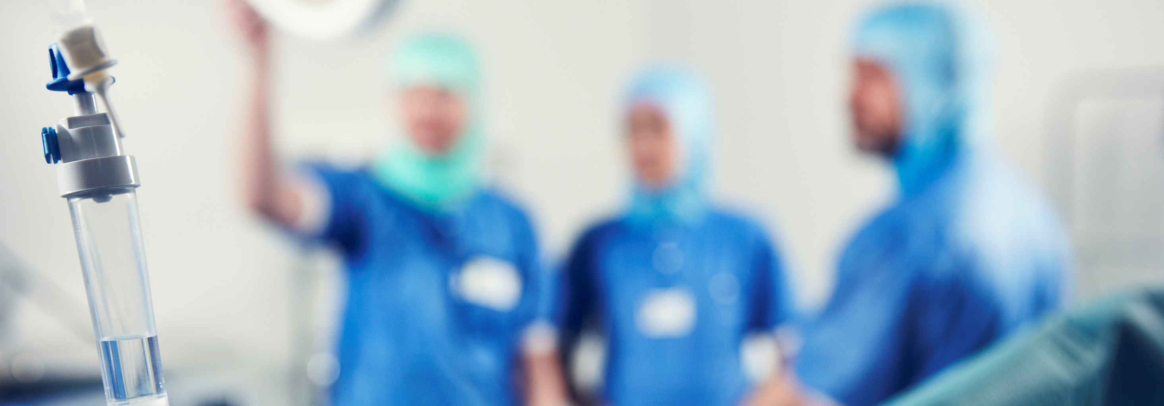
RDA Orbit - Cosmic
230920, Anna Sundequist Steen, Magnus Hultén, Mervi Friberg, John Svartson

Slide 2
hösten 2021

Slide 3
Notes:
Dokumenterar i Orbit pga statistik till SPOR och vi fakturerar via Cosmic.

Slide 4
Registreringar i endast ett (1) program
Notes:
Anestesi-fliken är utvecklad i Orbit för att passa Roboten Orbits nyutvecklade sida för bland annat RDA-roboten samlar alla fält som ska över till Cosmic OpAn.
An-data registreras numera i Orbit
Cosmic OpAn behöver inte öppnas perioperativt
Huvudanestesikod + tider i Orbit flyttas över med hjälp av roboten
Sekreterarna skriver in, korrigerar och harmonierar Opkoder och Diagnoskoder i Orbit och Cosmic

Slide 5
Införandeprocessen
Information till enheten
Genomgång av implantatlista:
korrekta priser, korrekt namnsättning, städa listan, dvs ta bort dubbletter och inaktiva implantat
Harmoniera implantatlistan i Cosmic med Orbit
Utbilda medarbetare
Utbilda admnistratörer

Slide 6
Införandeprocessen
Notes:
Detta är en ögonblicksbild hur det såg ut slutet av 2022 och början av 2023. De gröna har startat med RDA, övriga färger planerat startmöte. Vi var helt klara under försommaren 2023.

Slide 7
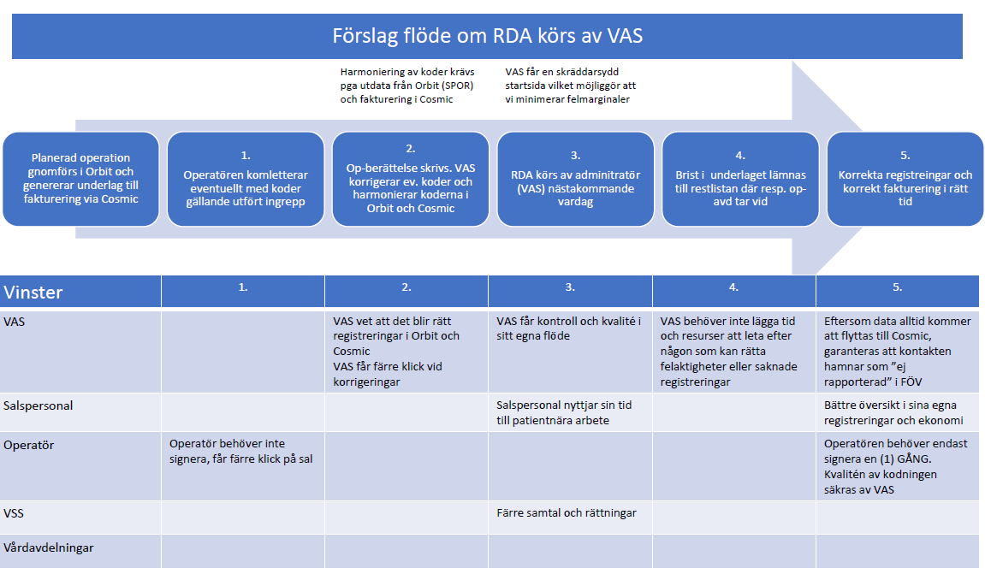
Notes:
Sen hade vi en idé om det var möjligt att spara ännu mera tid för de administratörer som körde roboten på de olika operationsenheterna. En tanke var om våra medicinska sekreterare kunde ta över uppdraget. Sagt och gjort, vi tog kontakt med cheferna inom Vårdadministrativ service (VAS, där alla medicinska sekreterare på AS är organiserade) och presenterade idén.

Slide 8
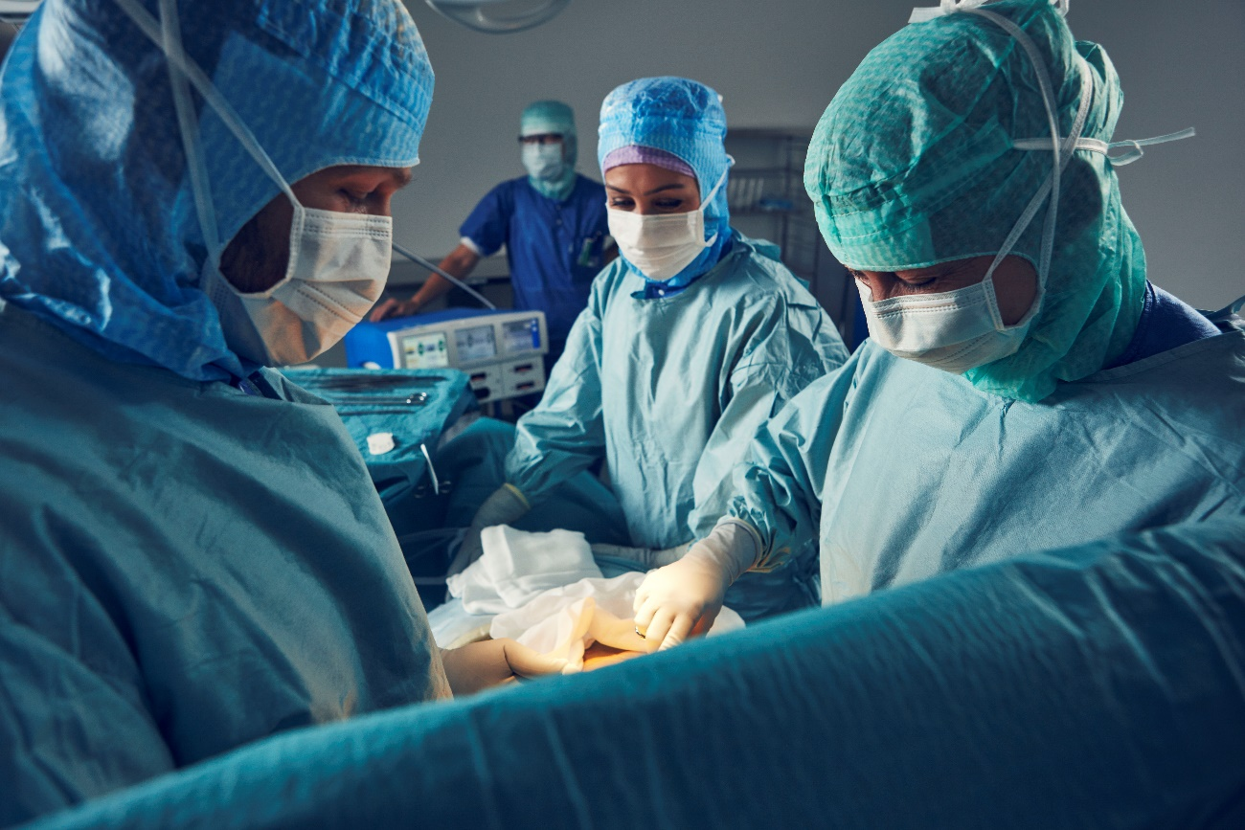
Flöde RDA-registreringar till faktura

Slide 9
Flöde RDA slutenvård
Fakturering
VAS/Avd
registrerar ekonomiprodukter i Orbit
skriver op-berättelse (hög prio) och korrigerar diagnos/ åtgärdskod i Orbit utefter information i diktatet
kan komplettera ekonomiprodukter i Orbit under x antal dagar
Möjlighet att nyttja fältet ”Kommentar Op/An information” för att kommunicera med VAS
skriver epikris och korrigerar diagnos/ åtgärdskod utefter informationen i diktatet
Kontrollerar att…
VAS kör roboten efter x antal dagar
utsedd granskar FÖV i Cosmic och godkänner fakturan manuellt via klarknappen
Slutenvård faktureras måndagar med upp till 7 dagars fördröjning efter godkännande
För att kunna godkänna fakturan krävs obligatorisk utbildning
Anestesi
Uppvak
Beställarprodukter (implantat)
Operation
tar hand om restlistan och korrigerar det som saknas eller blivit fel
An/Op/Uppvak
VAS
An/Op/Uppvak
VAS
An/Op/Uppvak
Notes:
Vid diktatutskrift av operationsberättelse eller epikris och diagnoser/koder ska kompletteras eller ändras utifrån diktatet, korrigerar den medicinska sekreteraren i både Cosmic och Orbit vilket säkerställer en korrekt registrering för utdata (SPOR) och fakturering (COSMIC).

Slide 10
Flöde RDA öppenvård/dagkirurgi
registrerar ekonomiprodukter i Orbit
skriver op-berättelse (hög prio) och korrigerar diagnos/ åtgärdskod i Orbit utefter information i diktatet
kan komplettera ekonomiprodukter i Orbit under x antal dagar
Möjlighet att nyttja fältet ”Kommentar Op/An information” för att kommunicera med VAS
skriver diktat och korrigerar diagnos/ åtgärdskod utefter informationen i diktatet
Kontrollerar att…
VAS kör roboten efter x antal dagar
öppenvård faktureras per automatik måndagar med 7-14 dagars fördröjning, när alla obligatoriska rader i Cosmic FÖV är gröna
Anestesi
Uppvak
Beställarprodukter (implantat)
Operation
tar hand om restlistan och korrigerar det som saknas eller blivit fel
Fakturering
An/Op/Uppvak
VAS
An/Op/Uppvak
VAS
An/Op/Uppvak

Slide 11
Tack för oss!

